Slide 1
Metode Penghitungan Pendapatan Nasional Dan Pendapatan Per Kapita

Slide 2
pendapatan nasional adalah jumlah perhitungan atau pendapatan yang diterima oleh seluruh masyarakat pada suatu negara dari penyerahan faktor-faktor produksi dalam kurun waktu tertentu, biasanya selama satu tahun.

Slide 3
10
D. Metode Penghitungan Pendapatan Nasional
Pendekatan Pendapatan
NI = Yw + Yr + Yi + Yp
Dimana
NI = Pendapatann nasional
Yw = Pendapatan dari upah, gaji, dan pendapatan lainnya sebelum pajak
Yr = pendapatan bersih dari sewa
Yi = pendapatan dari bunga
Yp = pendapatan dari keuntungan perusahaan dan usaha perorangan

Slide 4
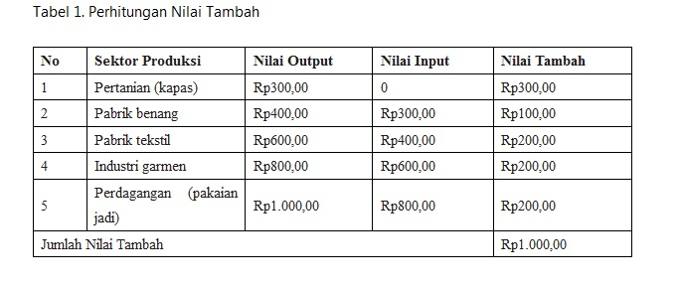
11
2. Pendekatan Produksi
Diperoleh dengan cara menjumlahkan nilai tambah seluruh barang dan jasa yang dihasilkan oleh berbagai sektor dalam perekonomian

Slide 5
12
3. Pendekatan pengeluaran
Pendapatan nasional diperoleh dengan cara menjumlahkan nilai pasar dari seluruh permintaan akhir atas output yang dihasilkan di dalam perekonomian yang diukur pada harga pasar yang berlaku
Y = C + I + G + (X – M)
Y = C + S + G + (X – M)
Dimana
Y = pendapatan nasional
C = nilai pasar pengeluaran konsumsi rumah tangga
I = nilai pasar pengeluaran investasi barang modal
S = nilai pasar tabungan rumah tangga, pemerintah, perusahaan
G = nilai pasar pengeluaran pemerintah
X = nilai pasar barang/jasa yang diekspor
M = nilai pasar barang/jasa yang diimpor

Slide 6
Metode Penghitungan Pendapatan Nasional
Pendekatan Produksi
Y = {(Q₁P₁) + (Q₂P₂) + … + (Q_{n}P_{n})}
Pendekatan Pendapatan
NI = R + W + I + P
Pendekatan Pengeluaran
Y = C + I + G + (X – M)

Slide 7
Pendapatan per Kapita
Pendapatan per kapita adalah tingkat rata-rata pendapatan penduduk suatu negara pada periode tertentu dengan jumlah penduduk di negara tersebut
Bagaimana penghitungan pendapatan per kapita?
Gross National Product
Pendapatan per kapita = --------------------------------
Jumlah Penduduk
Tingkatan pendapatan per kapita menurut Bank Dunia
Keterangan | Tingkat Pendapatan per Kapita
Low income economies | US$955 atau kurang
Lower middle income economies | US$956–US$3.895
Upper middle income economies | US$3.896–US$12.055
High income economies | US$12.055 atau lebih

